Slide 1

SkillShare
Equipe RGBA
Sprint 2

Slide 2
Desafio proposto
Nosso cliente possui preocupação em oferecer treinamentos de forma gratuita aos funcionários de organizações. Devido a isso, estamos encarregados de desenvolver um LMS.

Slide 3
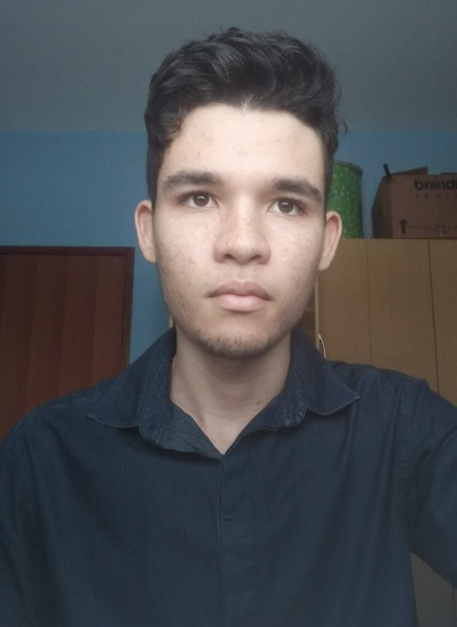
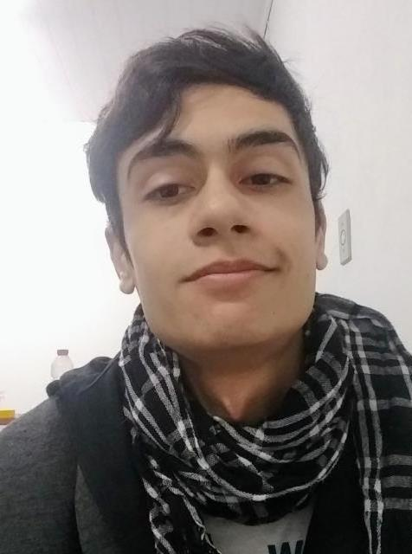
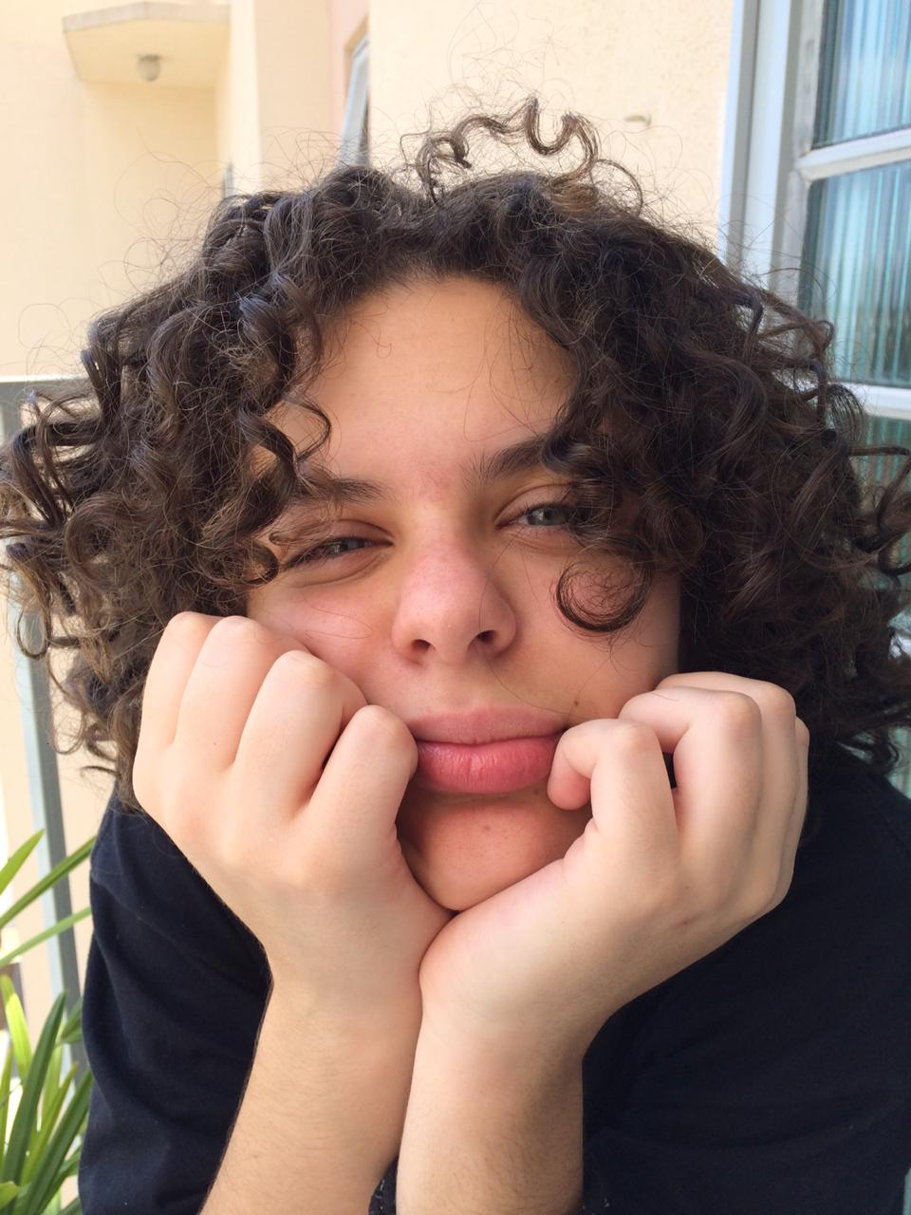
Integrantes da Equipe
Giovanni Alves
Scrum Master
Rafael Furtado
Dev. Team
Bárbara Port
Product Owner

Slide 4
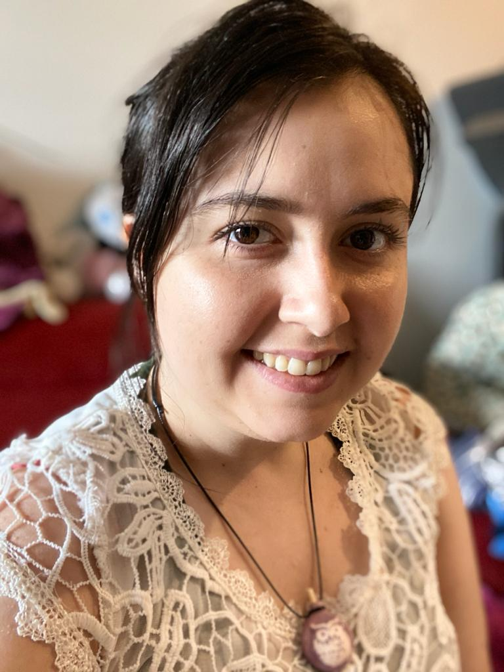
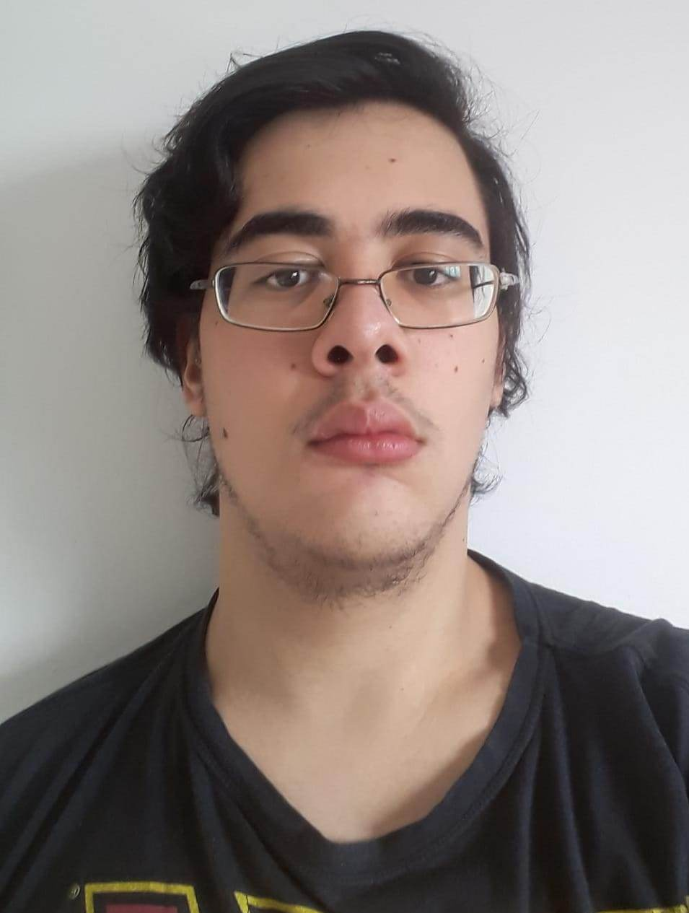
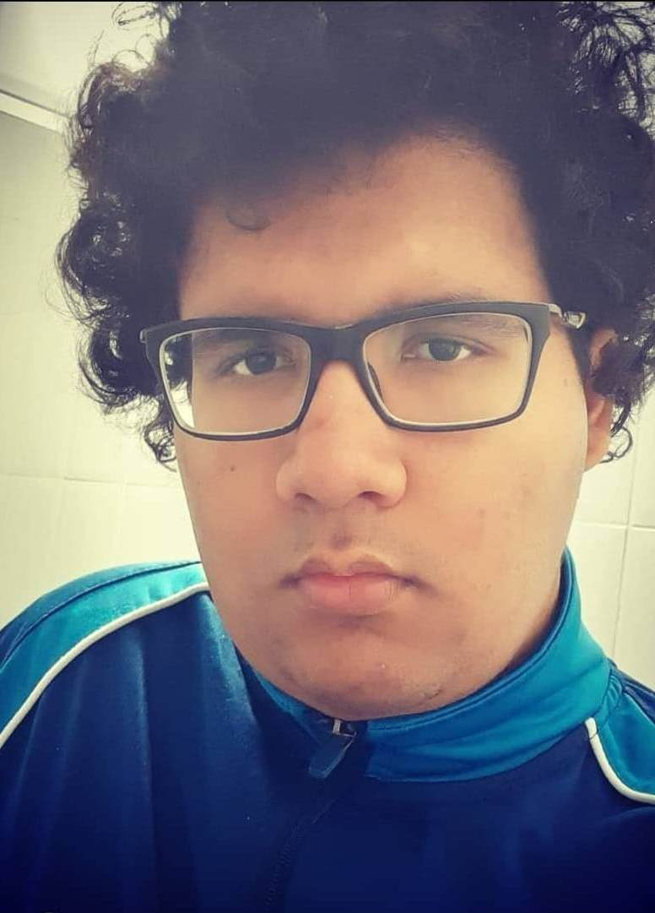
Integrantes da Equipe
Barbara Bidetti
Dev. Team
Nicholas Roque
Dev. Team
Felipe Silva
Dev. Team

Slide 5
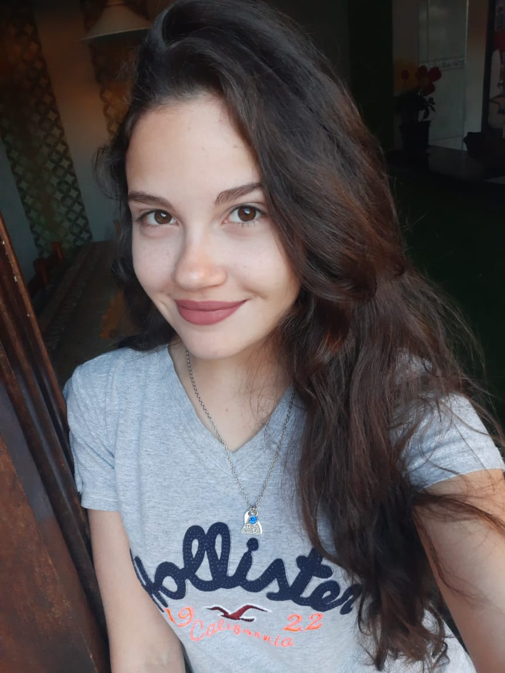
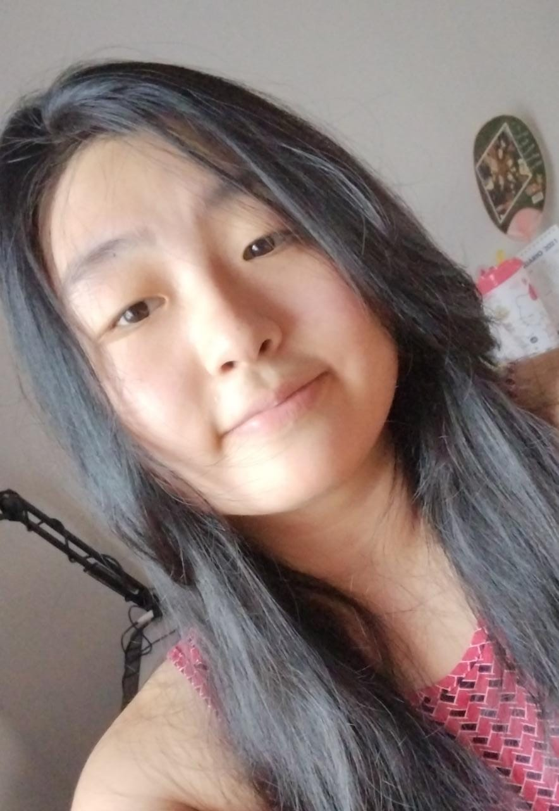
Integrantes da Equipe
Ana Clara Godoy
Dev. Team
Anna Yamada
Dev. Team

Slide 6
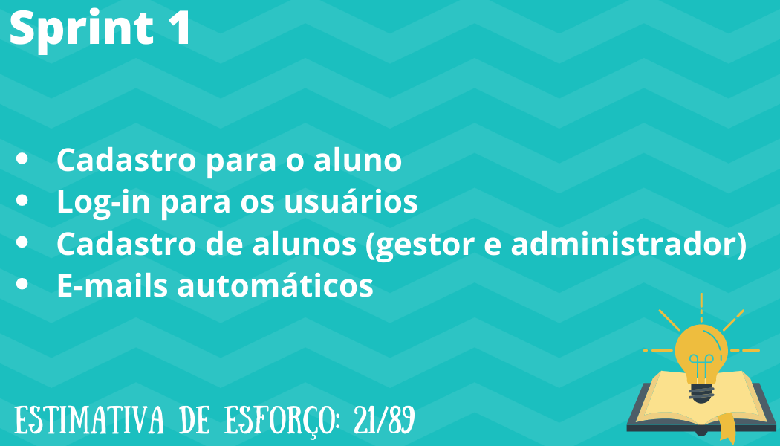
Backlog Total

Slide 7
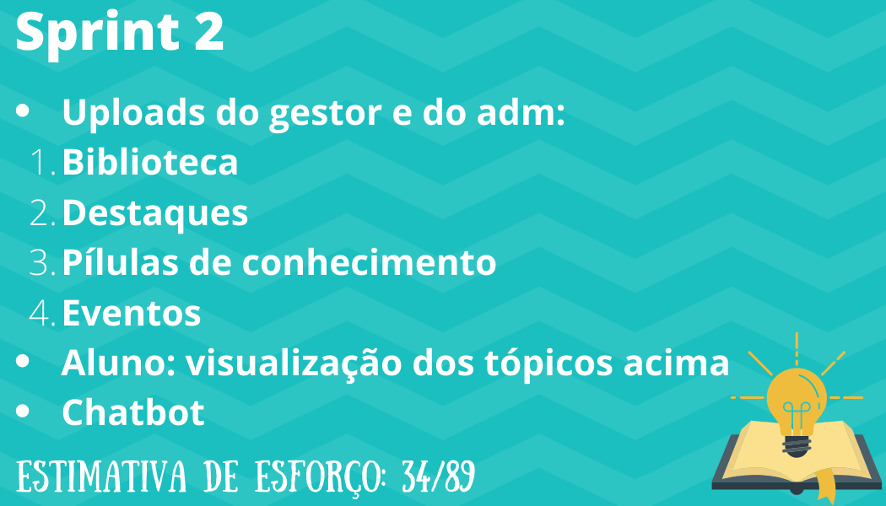
Backlog Total

Slide 8
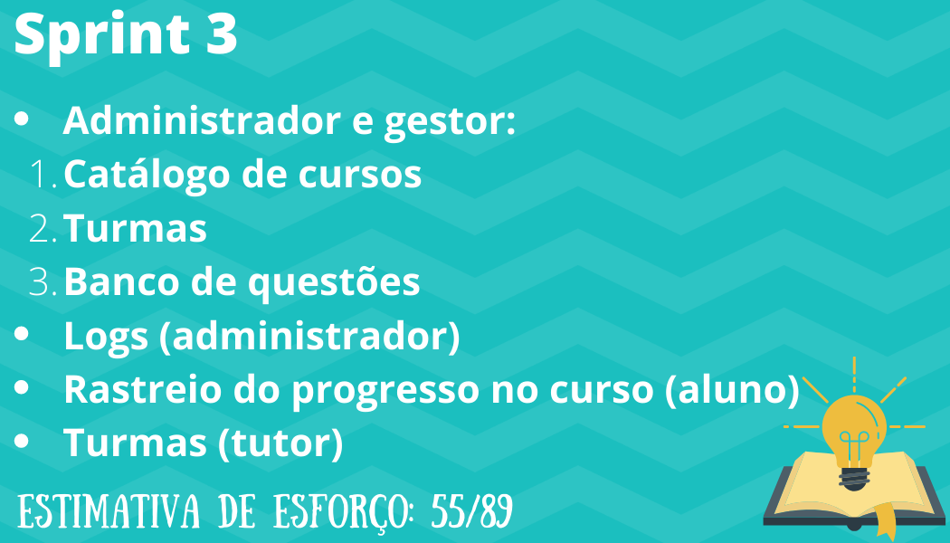
Backlog Total

Slide 9
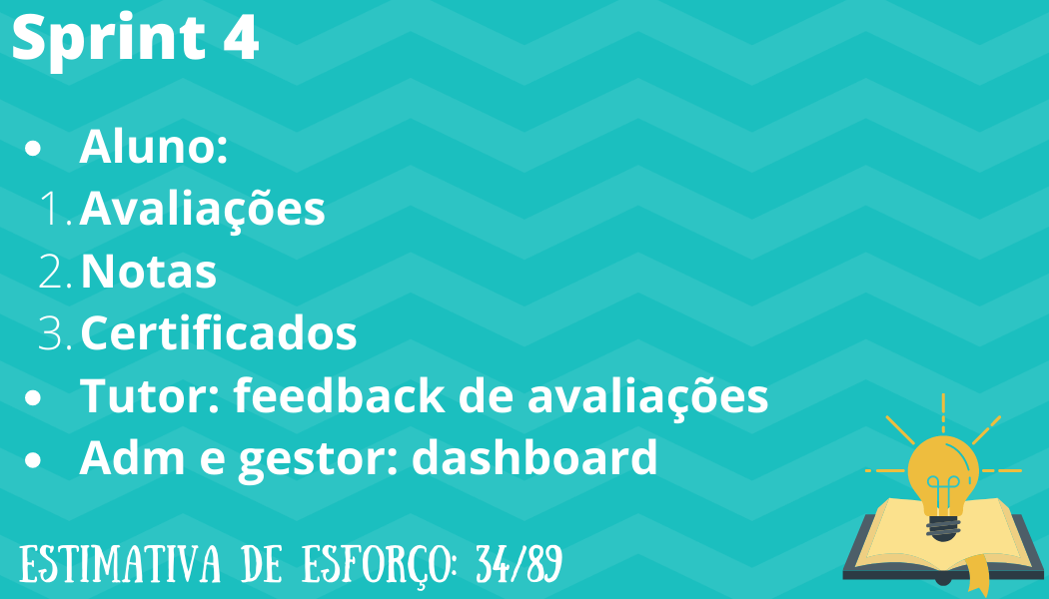
Backlog Total

Slide 10
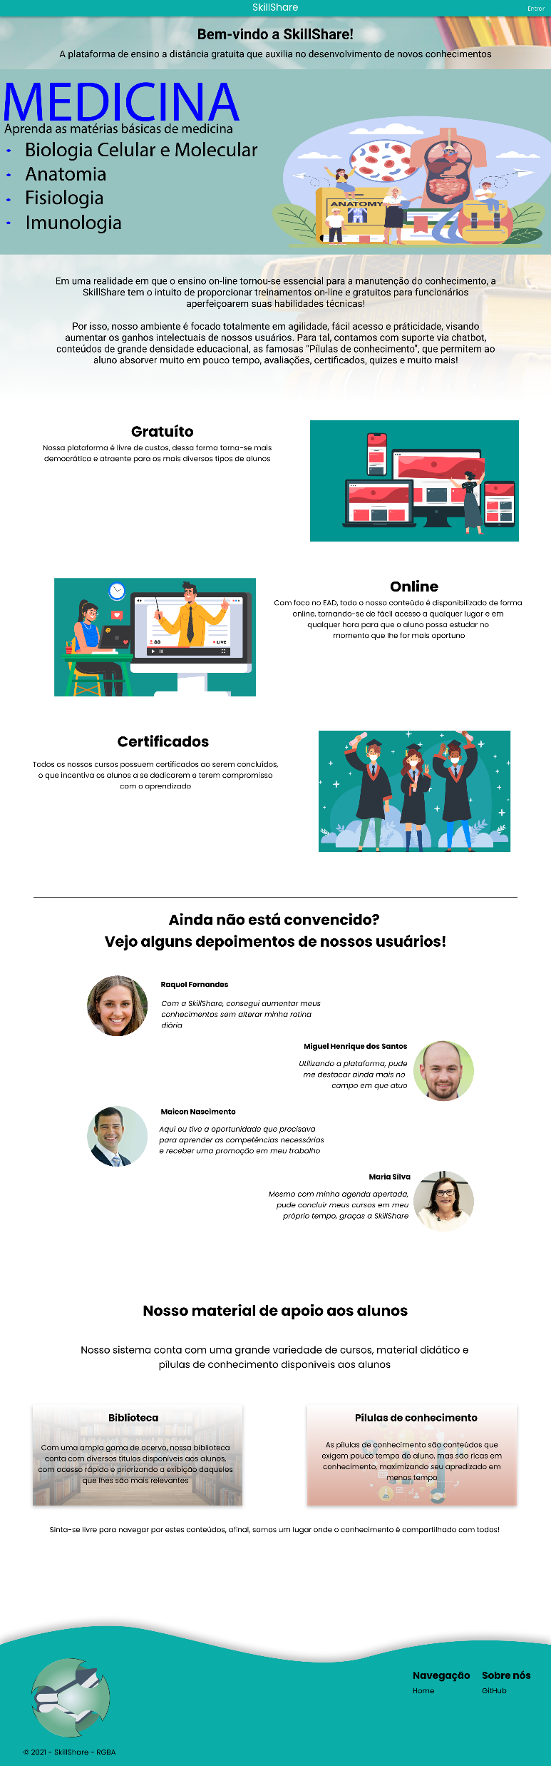
Backlog da Sprint

Slide 11
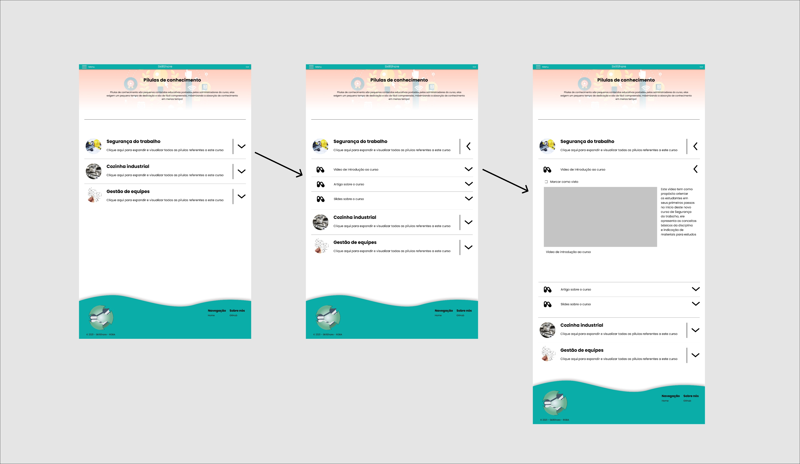

Slide 12
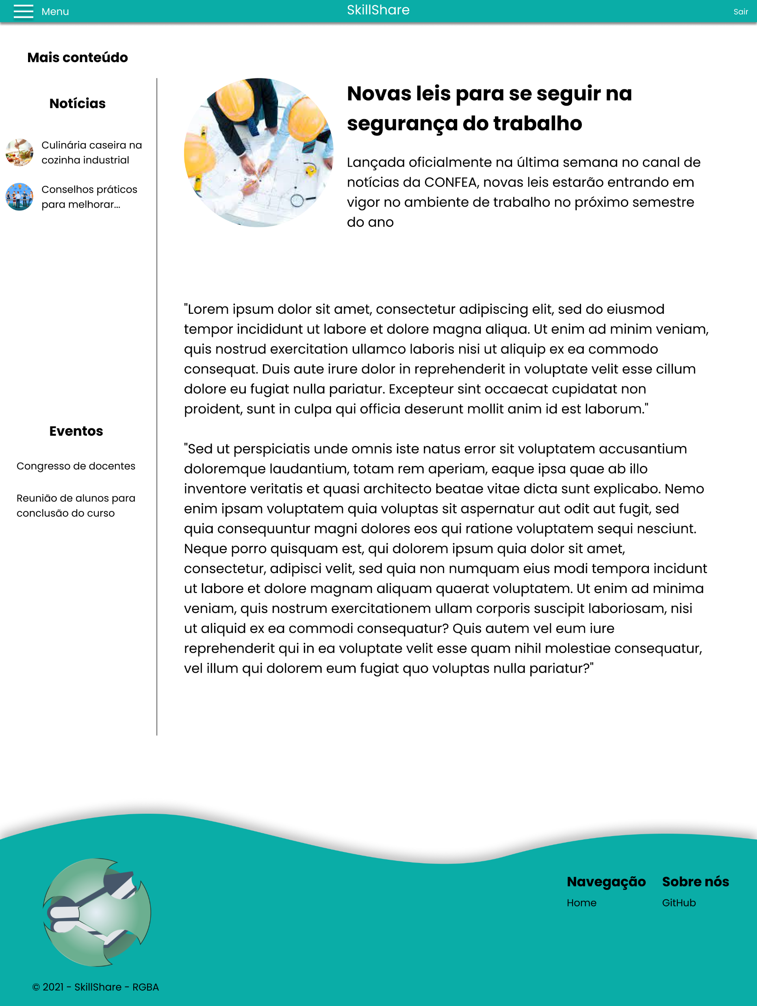
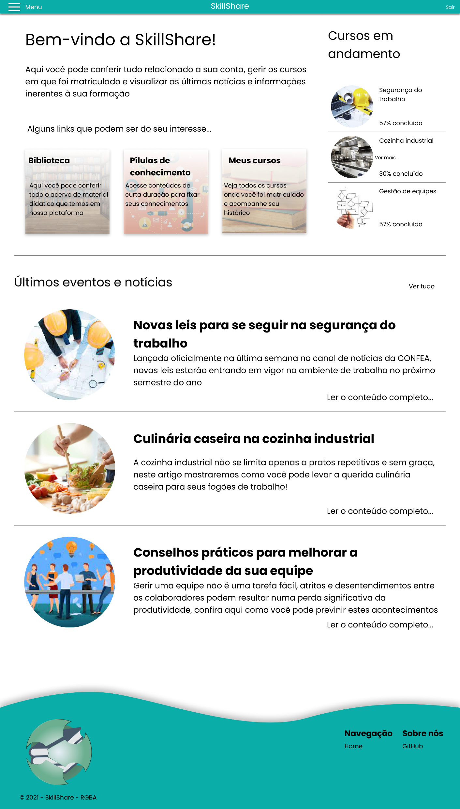

Slide 13
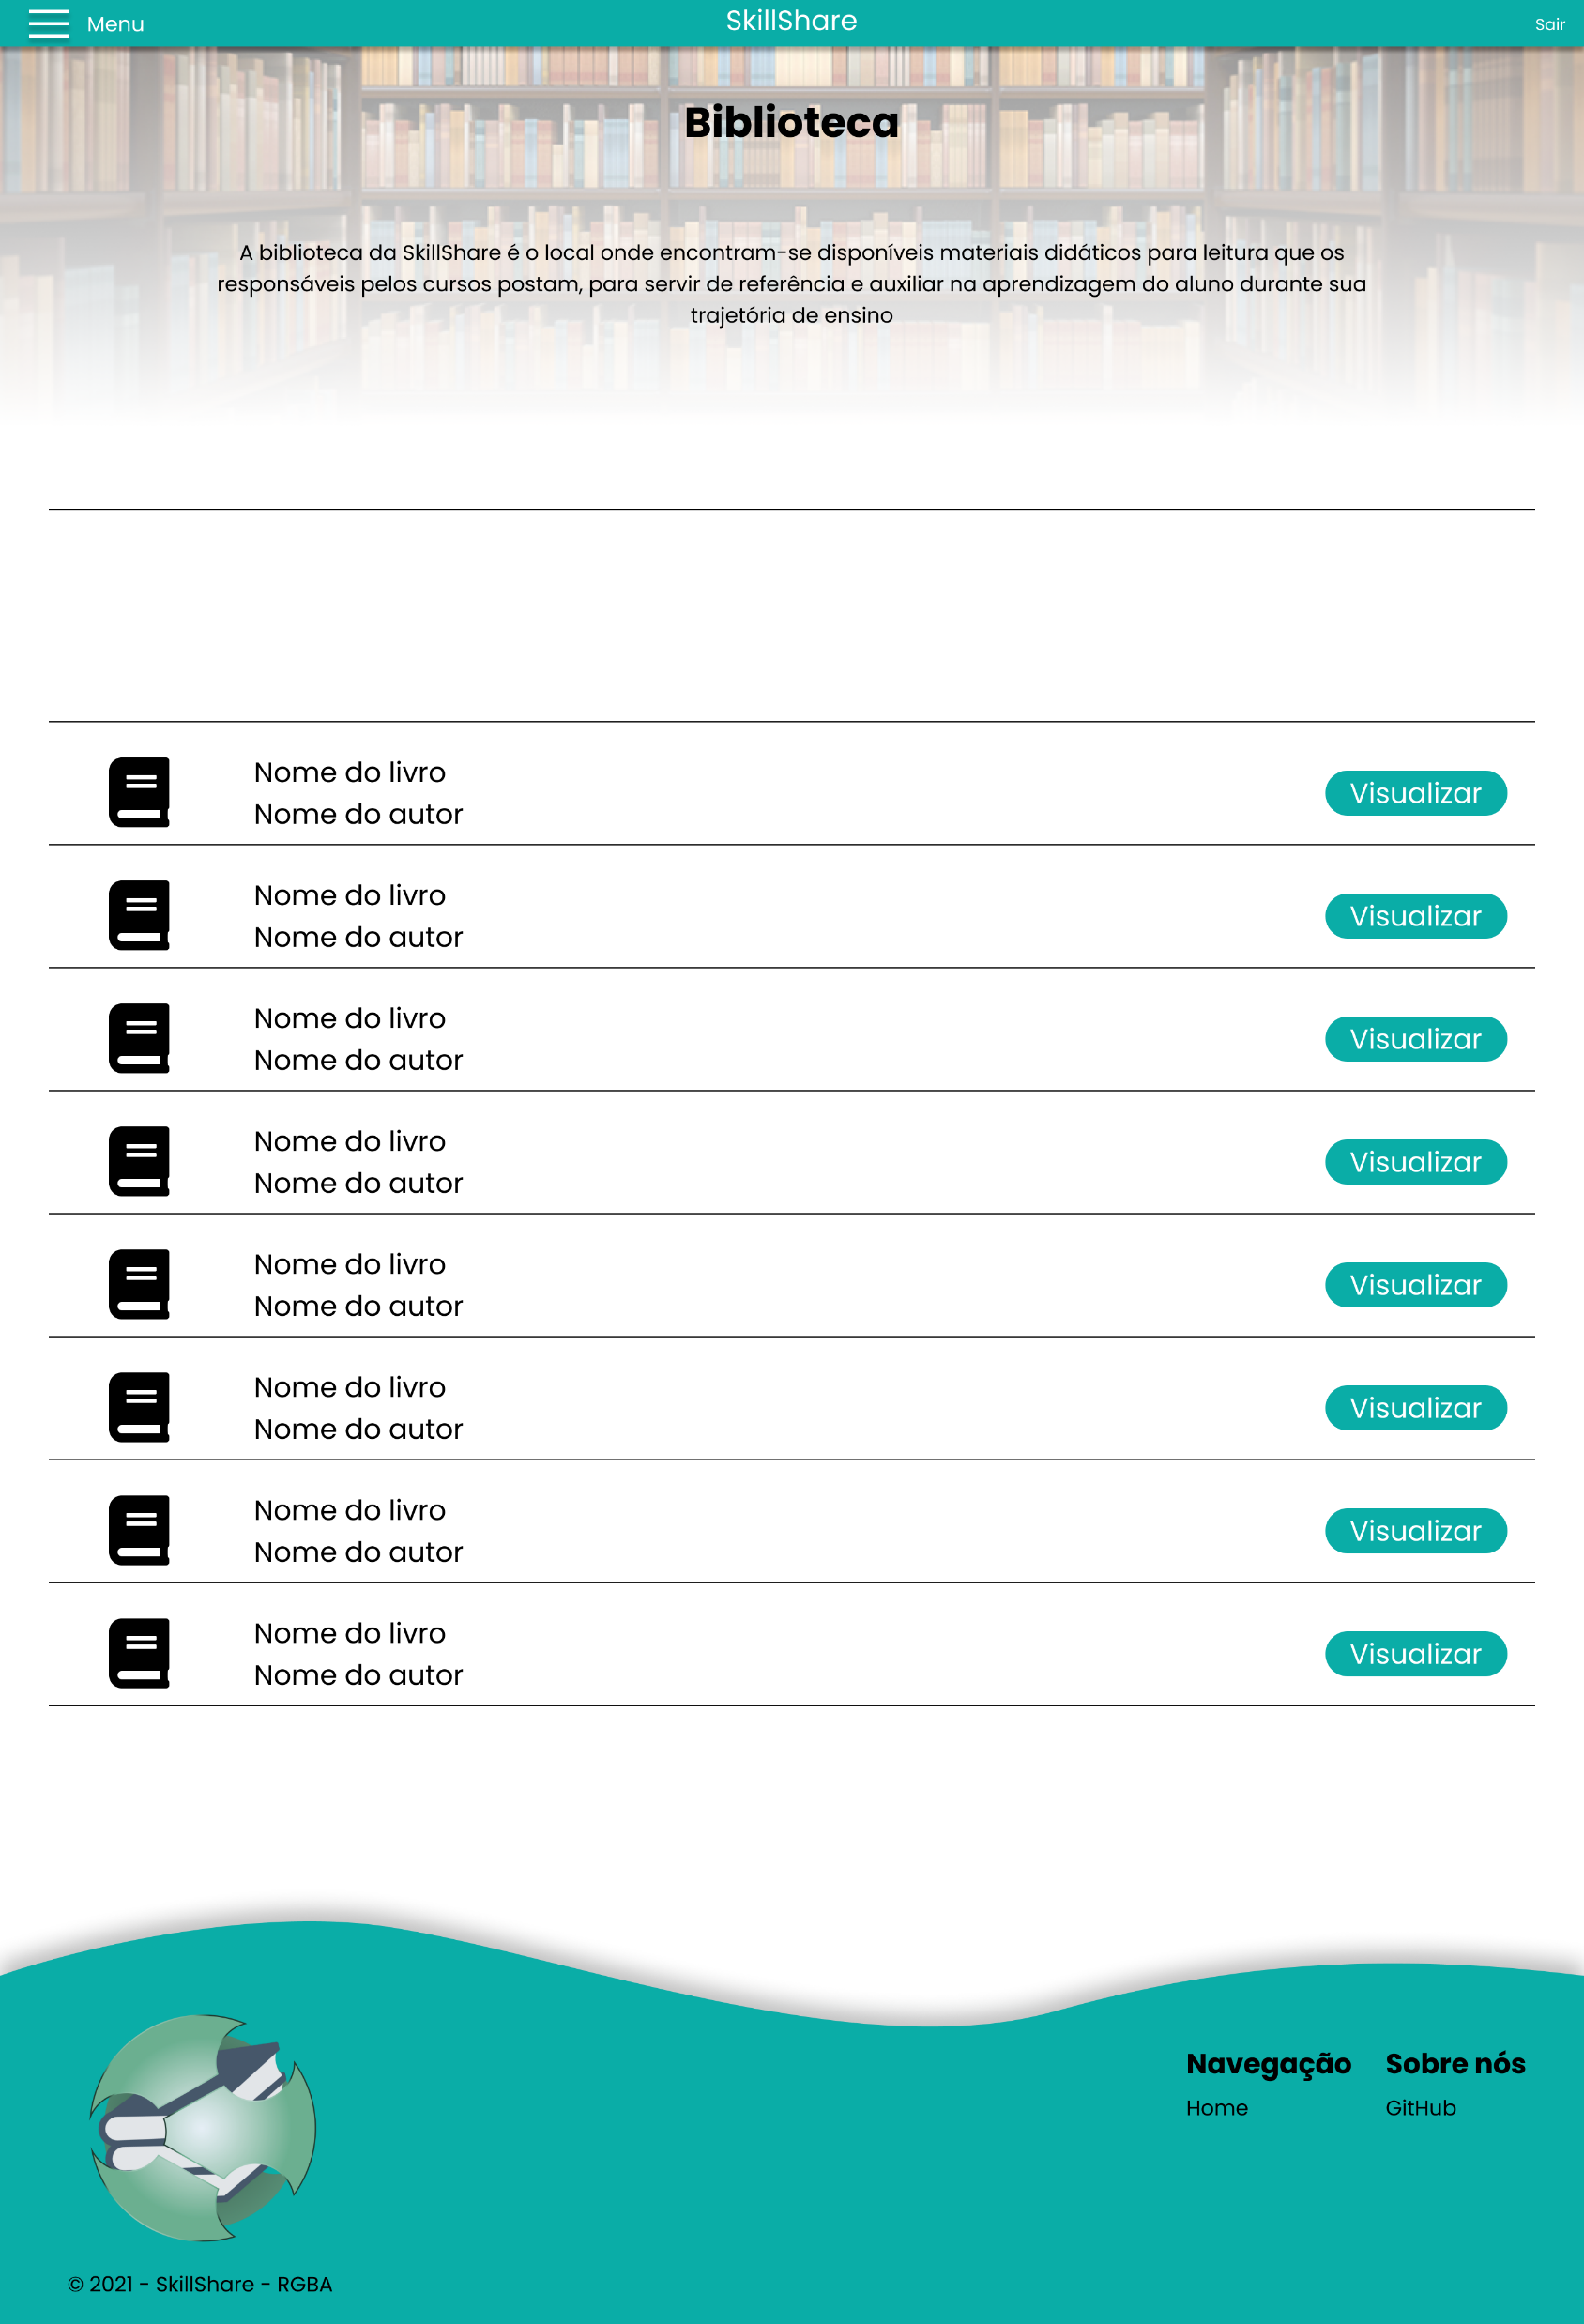

Slide 14
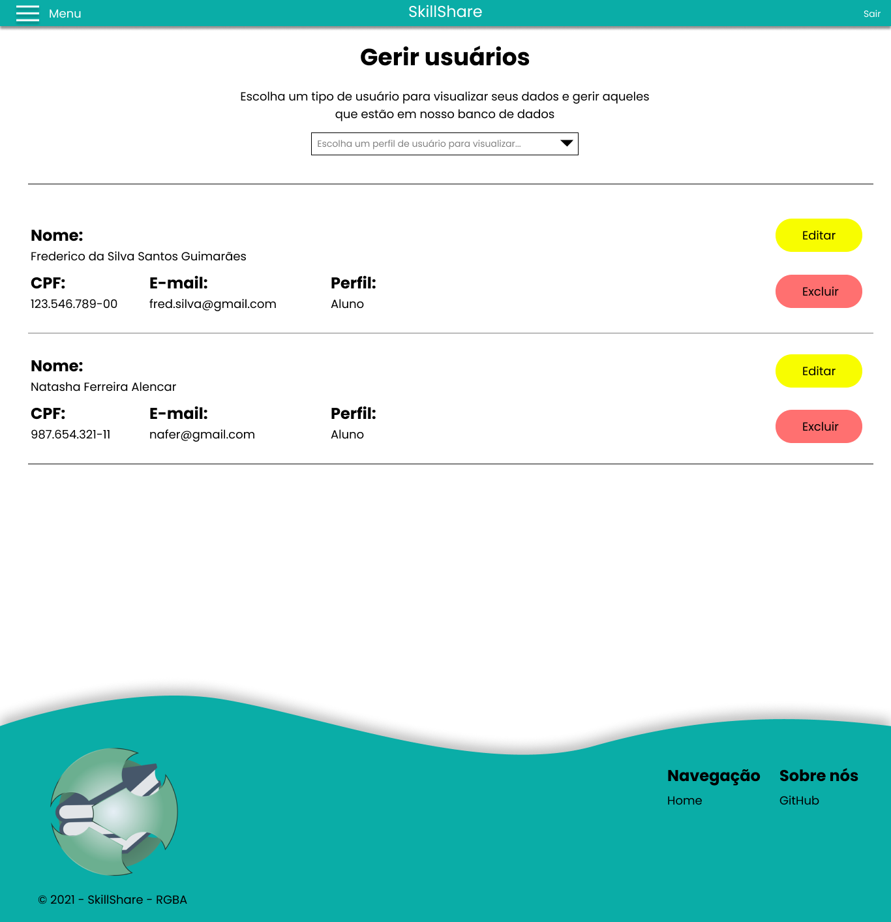

Slide 15
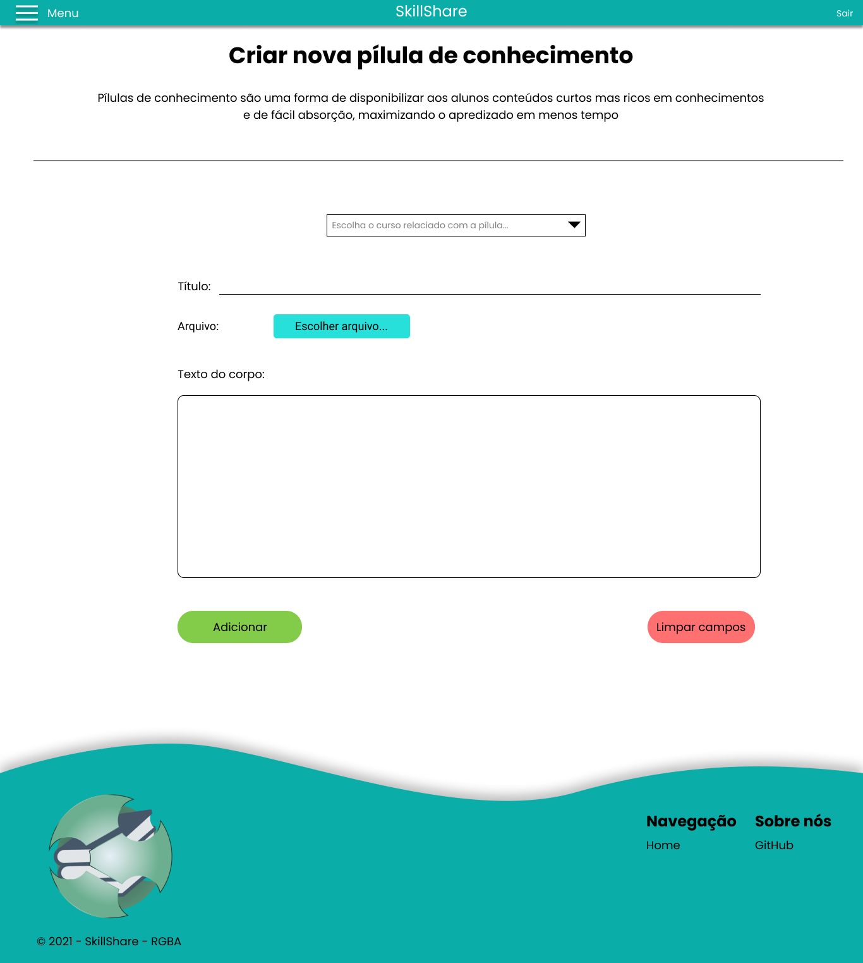
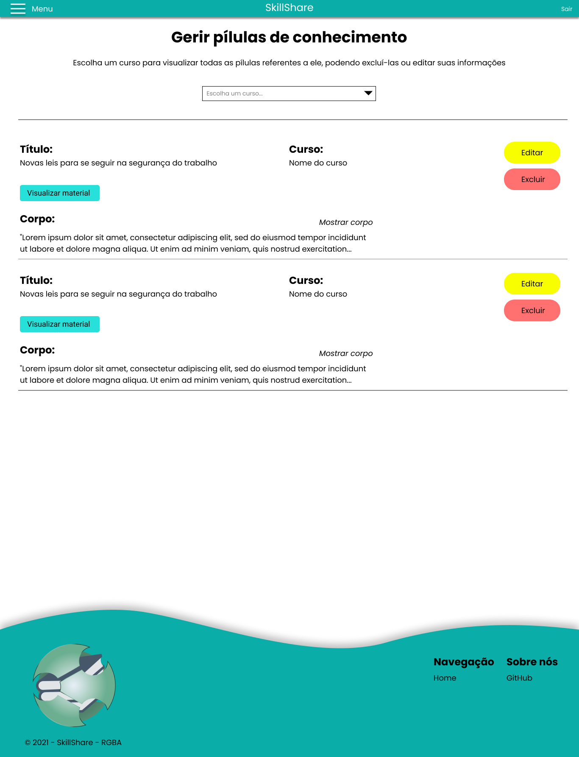

Slide 16
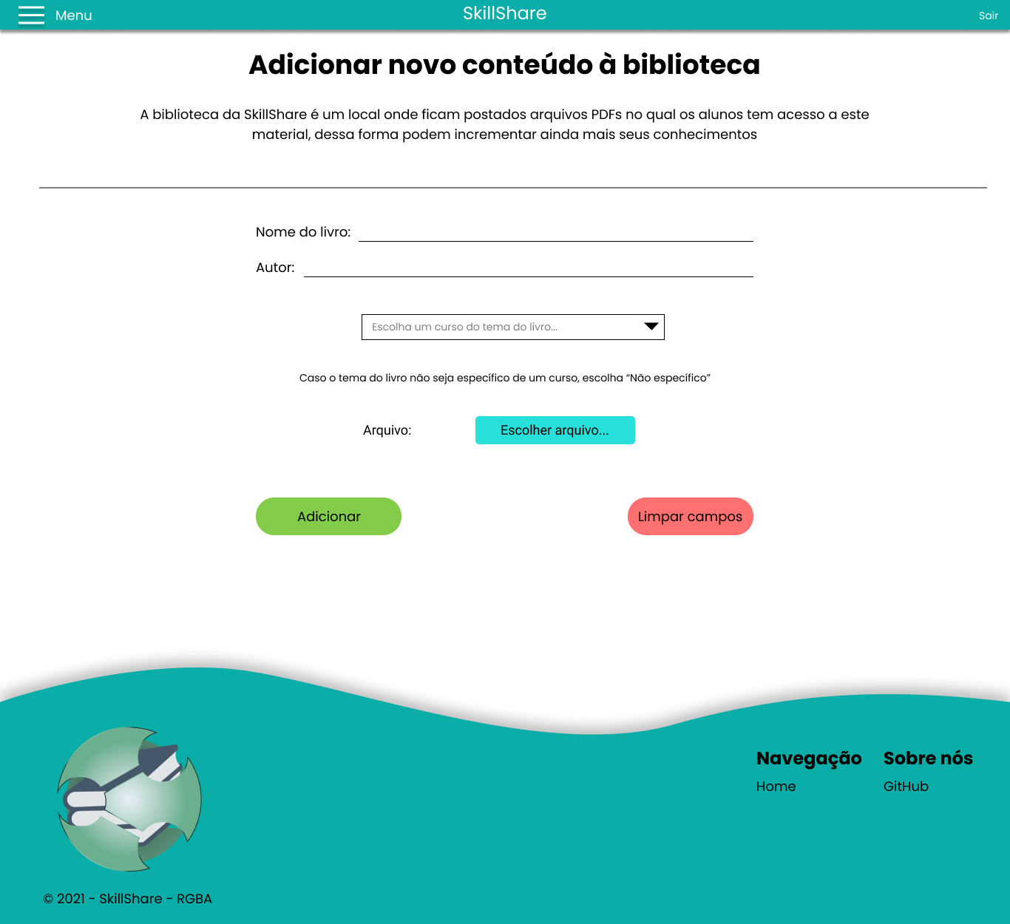

Slide 17
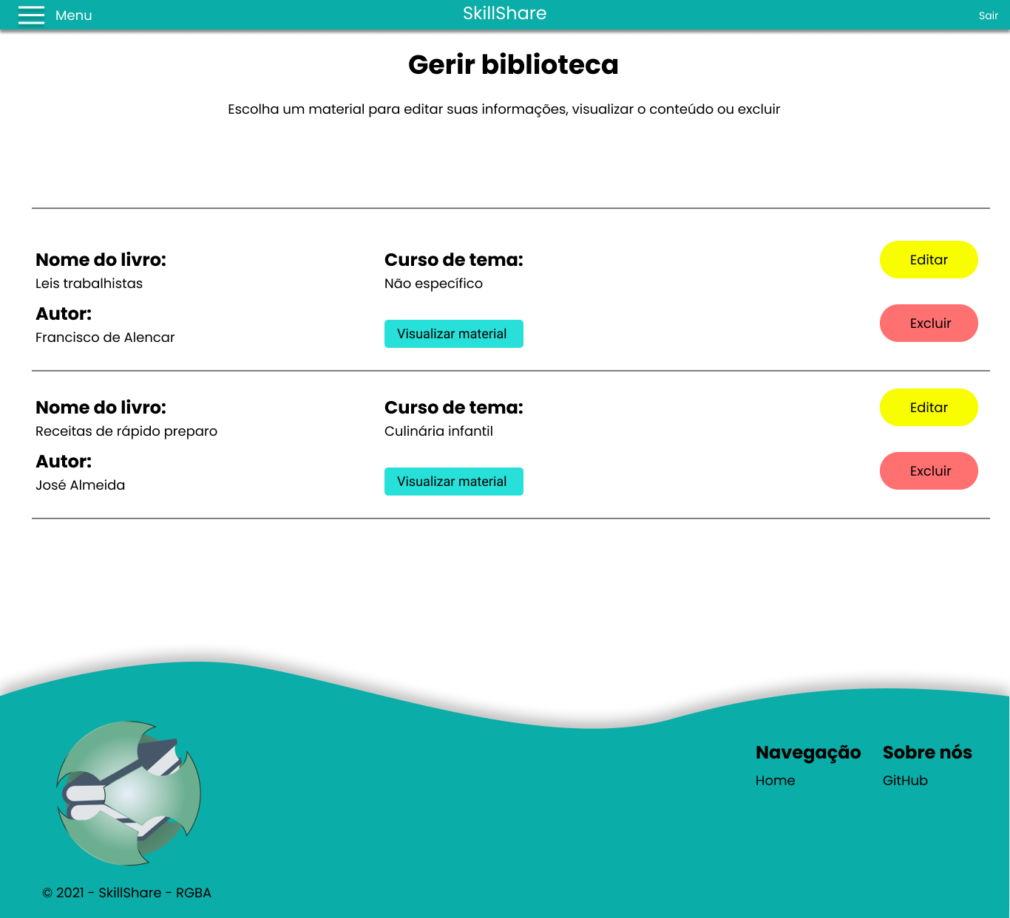

Slide 18
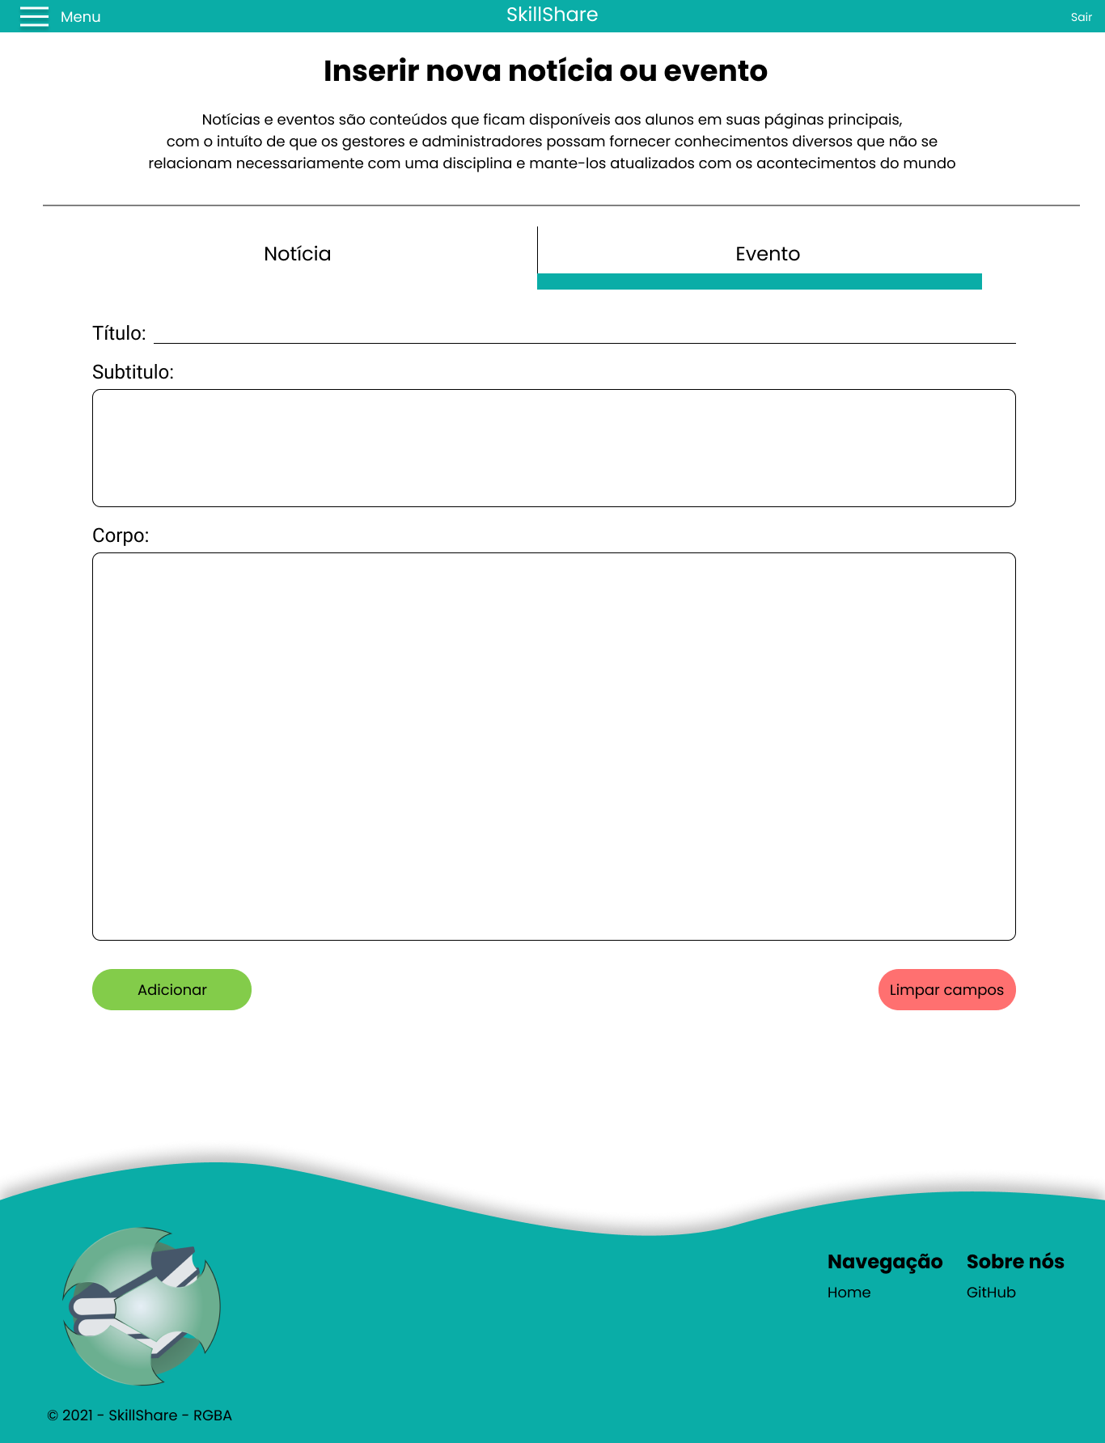
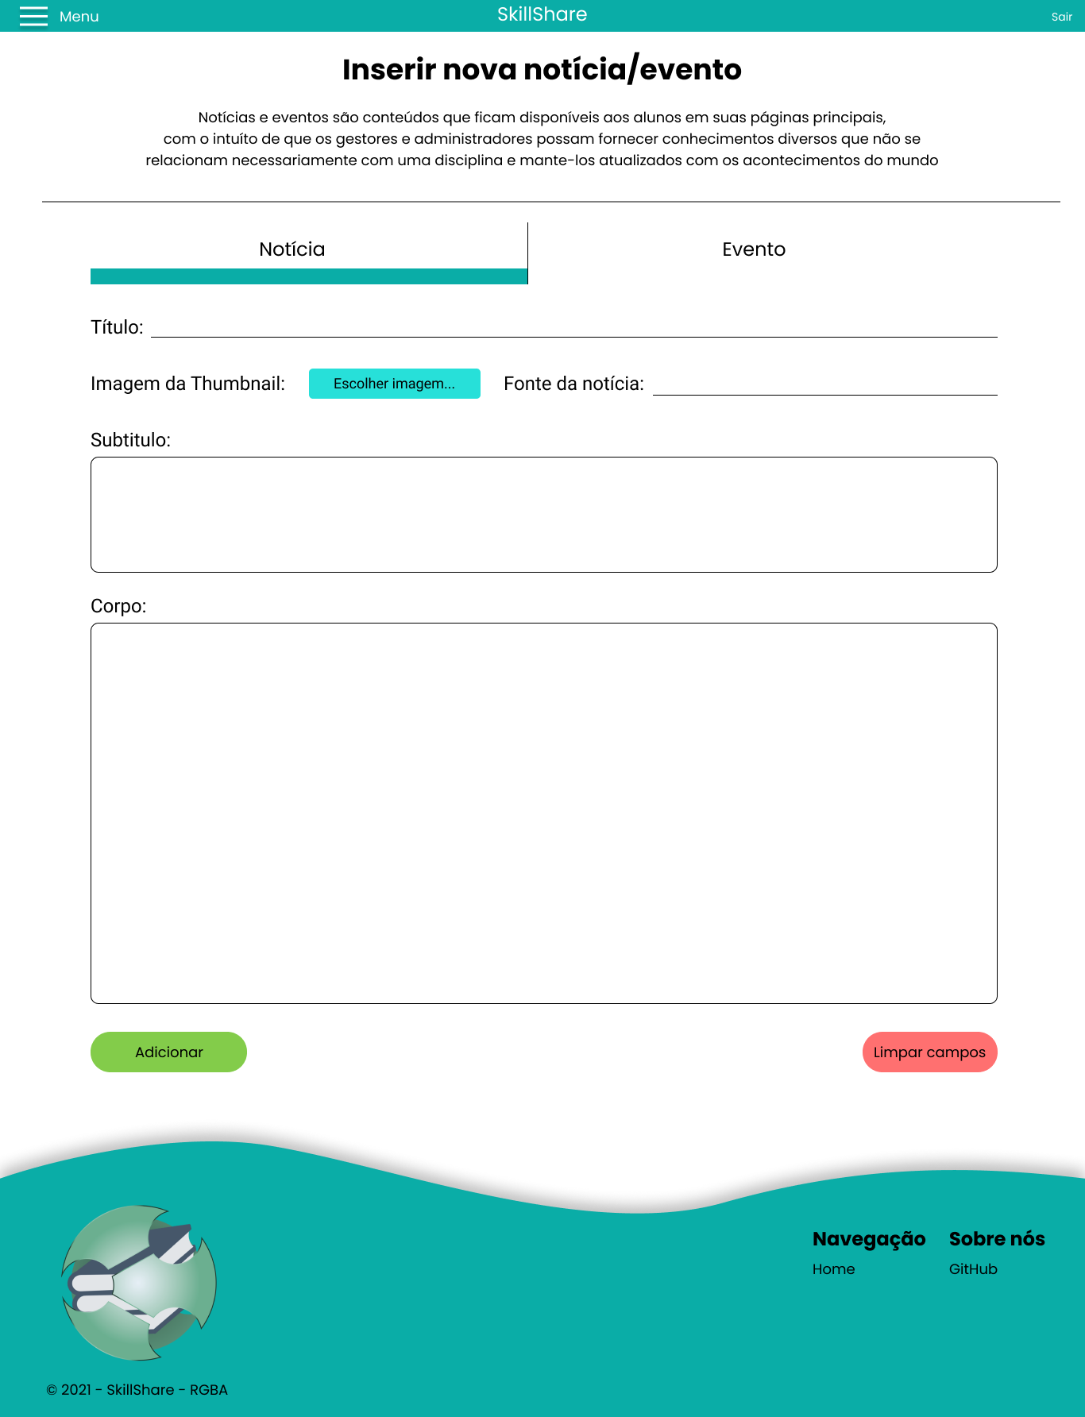

Slide 19
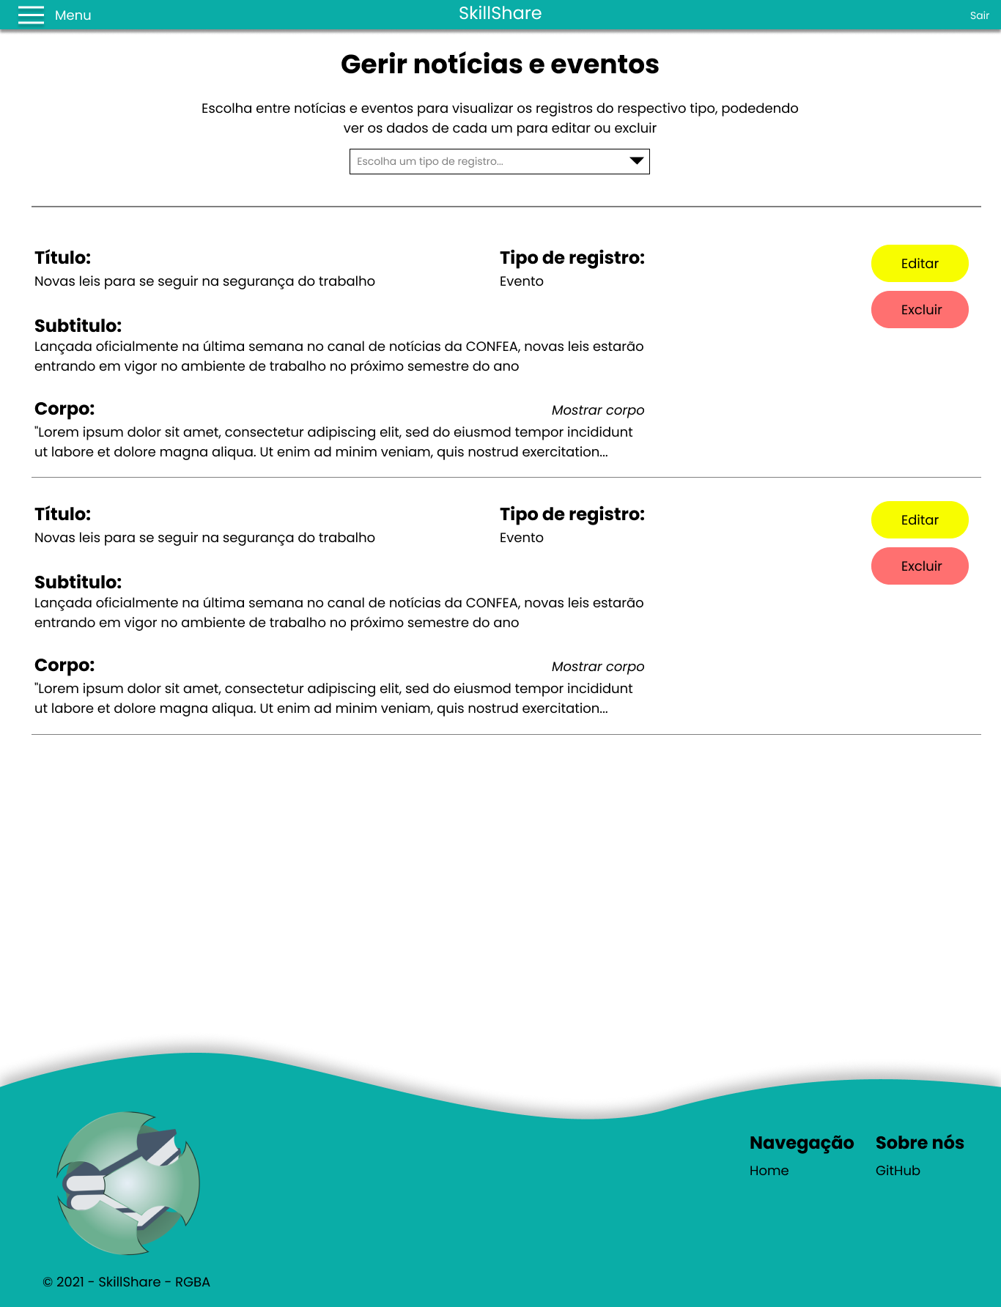

Slide 20
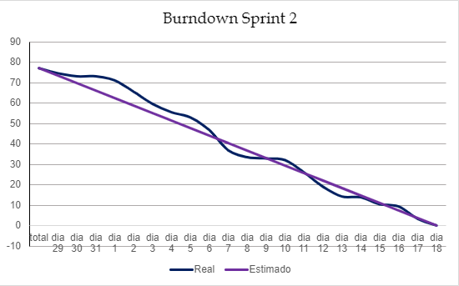
Burndown

Slide 21
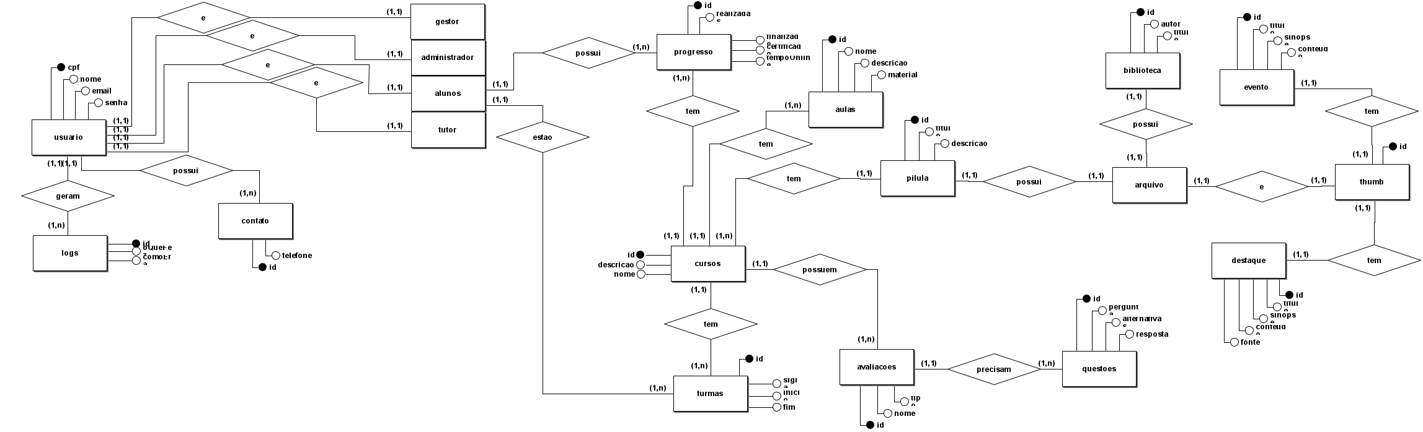
Banco de dados

Slide 22
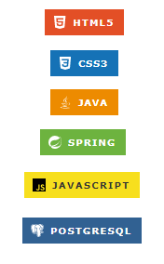



Artefatos e tecnologias empregadas

Slide 23
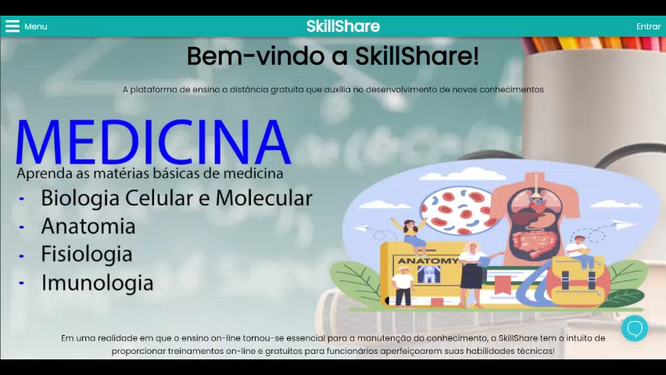
Tela Home

Slide 24
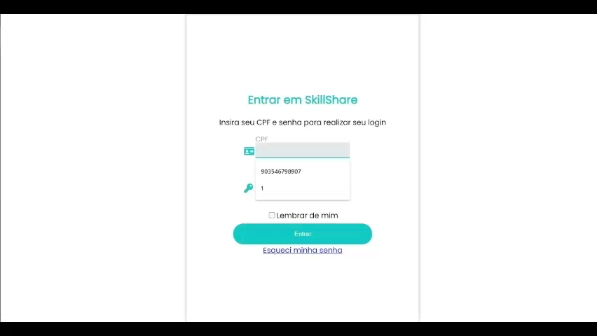
Login e biblioteca – Adm/gestor

Slide 25
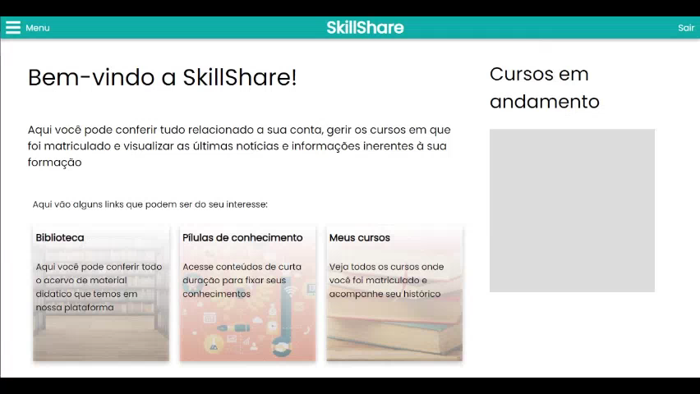
Biblioteca – Aluno

Slide 26
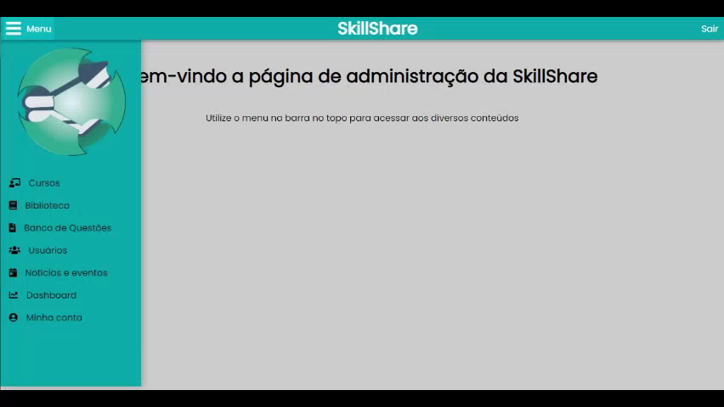
Pílulas de conhecimento – Adm/gestor

Slide 27
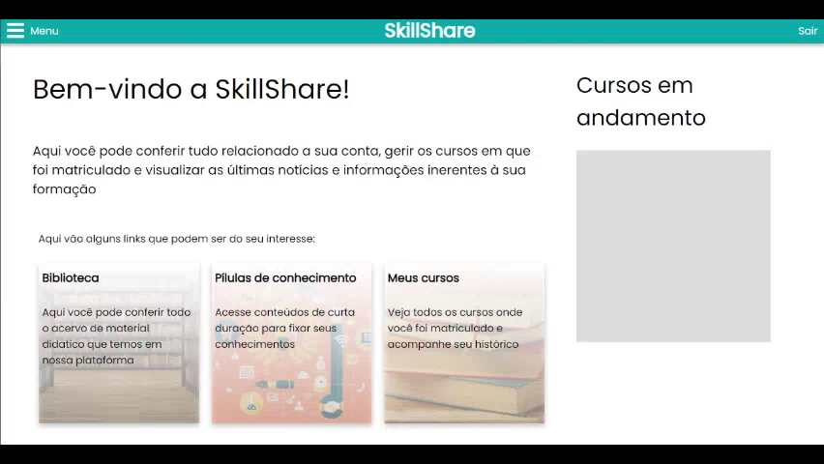
Pílulas e notícias/eventos – Aluno

Slide 28
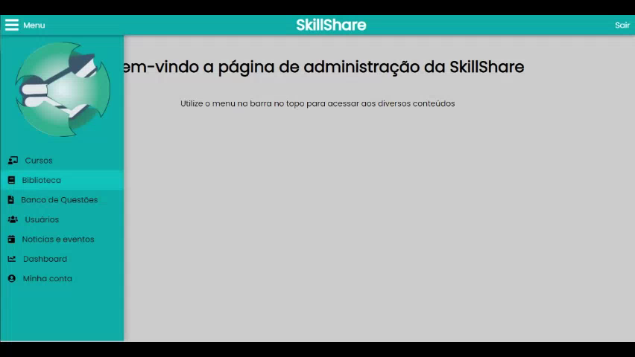
Cadastro de aluno – Adm/gestor

Slide 29

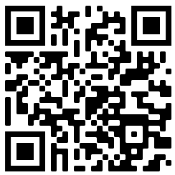
A equipe RGBA agradece a todos pela atenção!

